Slide 1
.
.
 | 1 | 2 | 3 | 4 | 5 | 6
1 | б | и | о | в | ю | е
2 | т | р | ж | з | д | я
3 | ч | а | л | с | ш | ф
4 | м | г | щ | й | э | ю
5 | х | н | у | п | ц | к

Slide 2
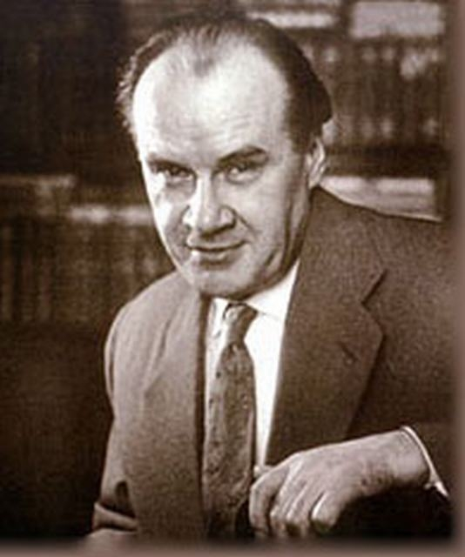
Родился Николай Носов в 1908 году в городе Киев.
Отец был актером эстрады и кинематографа, мать-рукодельница и певунья

Slide 3
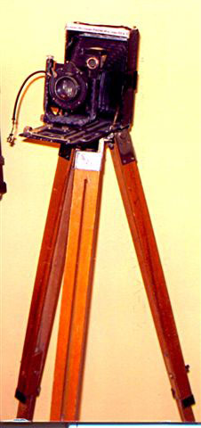
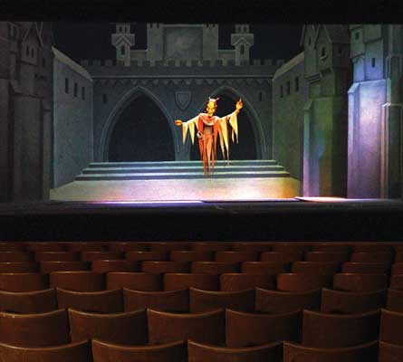
Чем увлекался Носов Н.Н в детстве?

Slide 4
Закончив гимназию, он работал чернорабочим на бетонном заводе в Ирпени, потом на кирпичном в городе Буча.
В 19 лет поступил в Киевский художественный институт, затем перевелся в Московский государственный институт кинематографии
До года работал в сфере кино: режиссер, постановщик
Во время Великой Отечественной войны ставил военно-технические фильмы

Slide 5
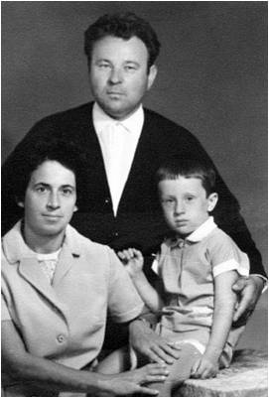
В литературу пришел случайно: родился сын, и нужно было рассказывать ему все новые и новые сказки, забавные рассказы для него и его приятелей…
Первый рассказ был издан в 1938 году

Slide 6
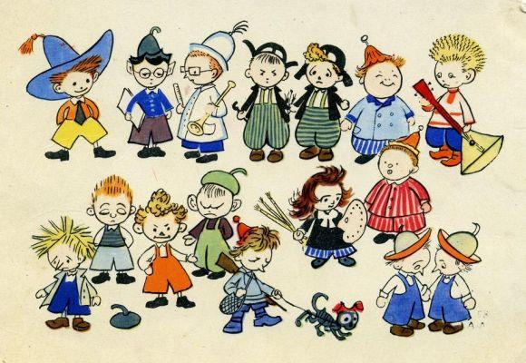

Slide 8
Тей за ки ни
Затейники

